Slide 1

第7课
鹦 鹉 快 飞

Slide 2
1
病毒根据时间进行分裂，当病毒碰到人物时候游戏结束。
2
巩固“遇到鼠标指针”、“重复执行”等脚本
3
巩固”克隆自己””当作为克隆体启动时“等脚本
4
综合应用所学脚本完成编程项目并扩展

Slide 3

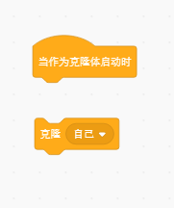
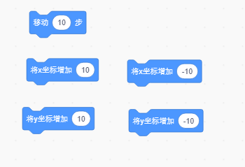
巩固脚本:

Slide 4
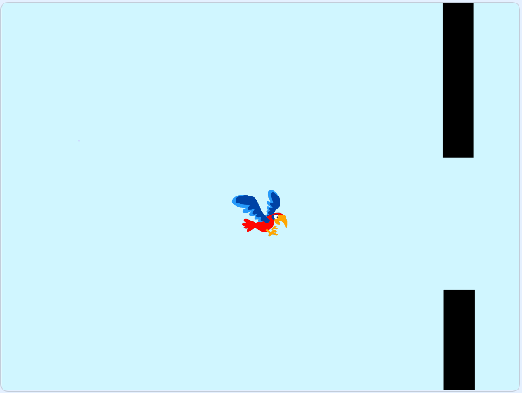
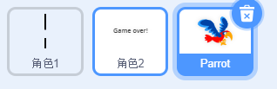

1.本节课用到的角色
2.本节课用到的背景（室内背景）
《鹦鹉快飞》

Slide 5
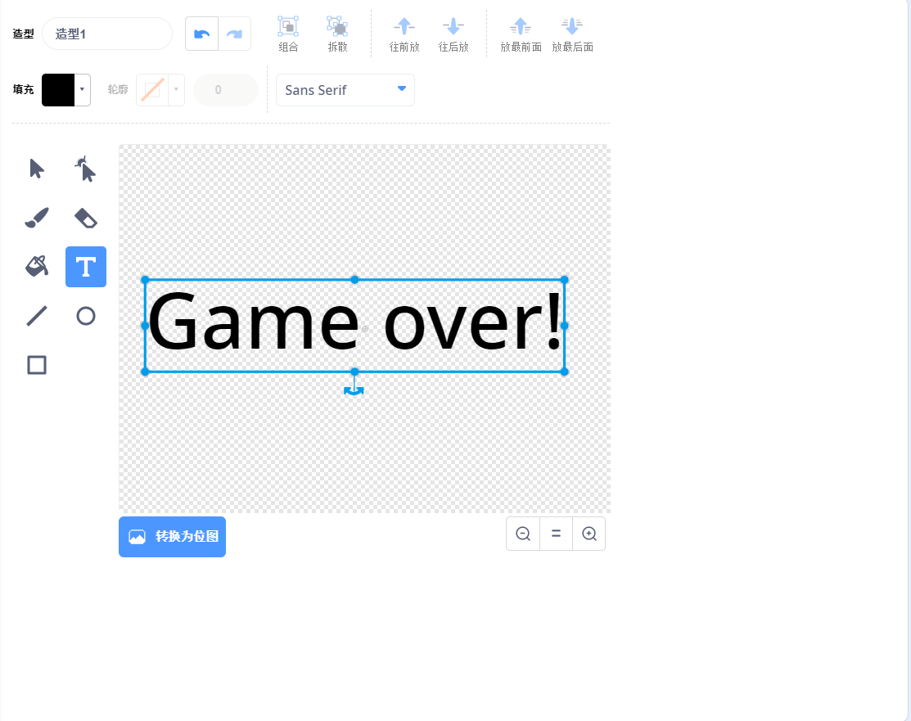
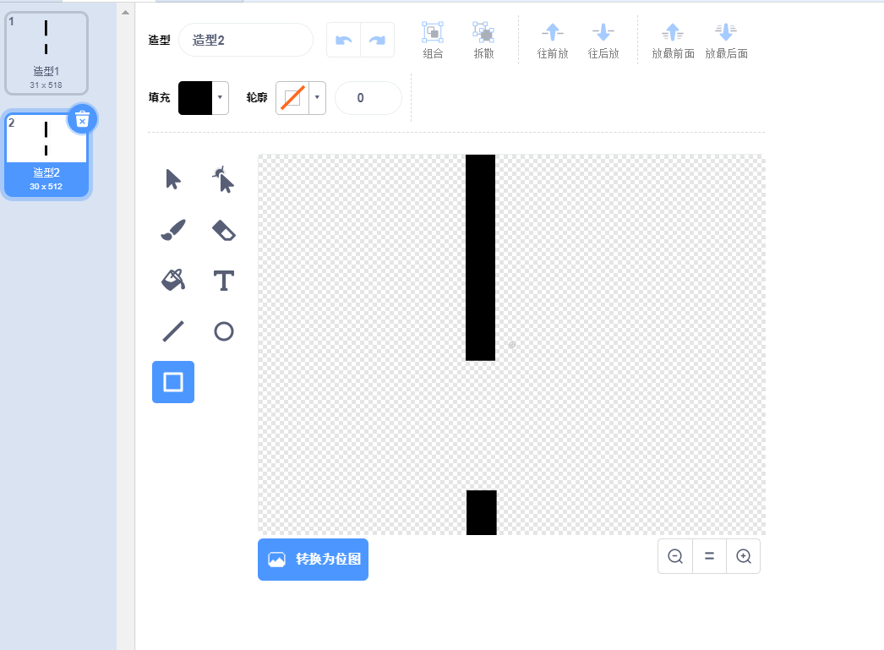
绘 制 角 色

Slide 6
当游戏开始时，鹦鹉开始下落。
使用空格键，让鹦鹉可以飞起来
当一定时间时，障碍物开始克隆自己，并向左移动
如果鹦鹉碰到障碍物或舞台边缘，游戏结束。
《鹦鹉快飞》

Slide 7
1. 鹦鹉如何起飞和落下？
游戏开始Y坐标减少 按下空格Y坐标上升
2.障碍物如何出现？
切换造型克隆自己
3.游戏如何结束？
《鹦鹉快飞》
鹦鹉碰到障碍物和舞台边缘

Slide 8

1.选择舞台背景及角色

Slide 9

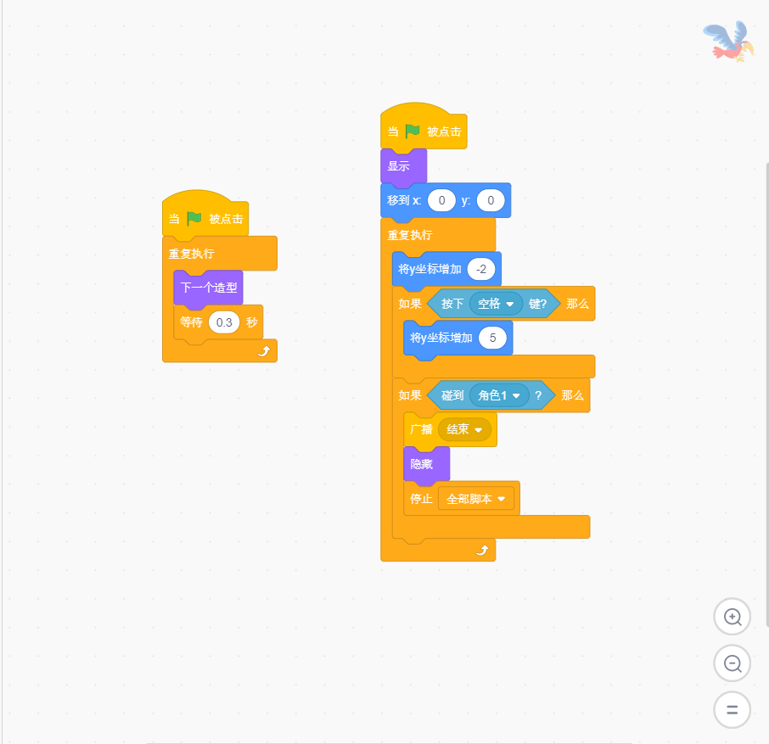
鹦鹉飞翔
你会了吗？

Slide 10
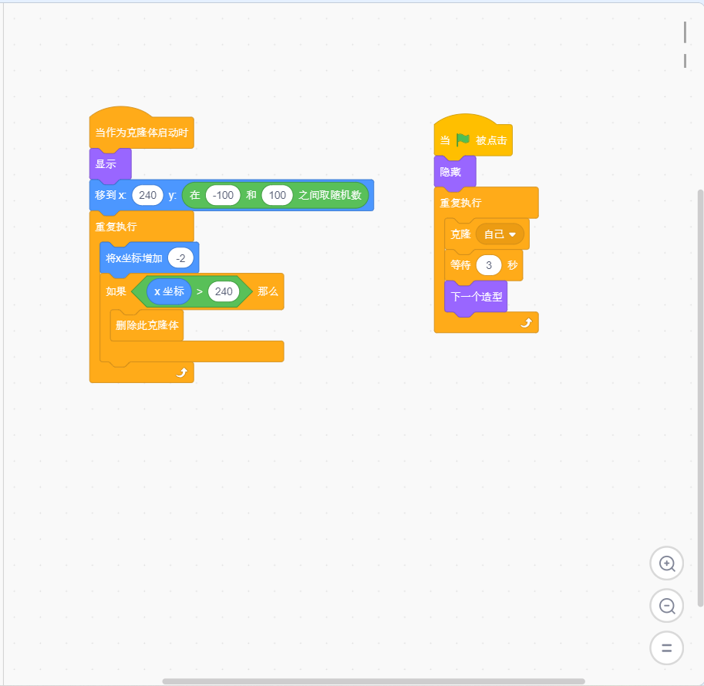
克隆障碍
你会了吗？

Slide 11
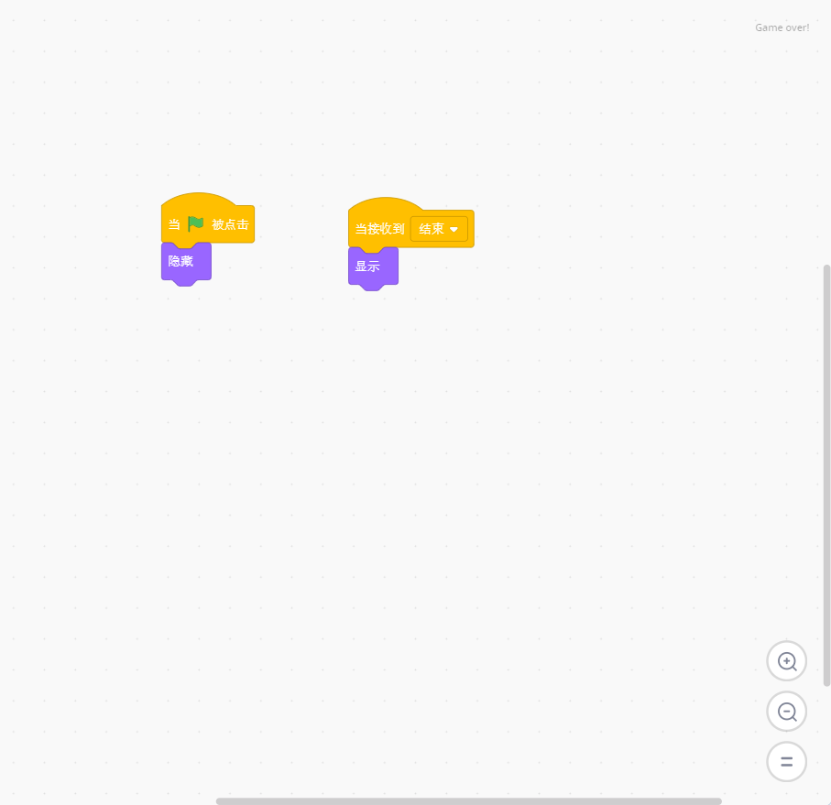
游戏结束
你会了吗？

Slide 12
1、完成基础鹦鹉快飞游戏。
2、减少障碍物克隆时间
3、绘制更多障碍物造型
（根据自己的情况尽量完成）

